Slide 1
Semantisatieverhaal AA: Volgens mijn moeder heb ik altijd spulletjes verzameld. Mijn moeder zegt dat ik al dingen verzamelde toen ik nog jong was. Op vakantie nam ik altijd schelpen mee naar huis. Of mooie steentjes die ik op straat vond. Toen ik groter werd, ben ik daar mee gestopt. Maar er zijn ook mensen die hun hele leven dingen blijven verzamelen. Soms hebben ze zoveel spullen dat ze besluiten een museum op te richten, dat ze een museum laten beginnen. Ik vind het altijd leuk om naar zo’n (klein) museum te gaan om naar de collectie, de verzameling van zo iemand te kijken. Je kunt daar dan hele bijzondere voorwerpen zien. Zoals 1500 verschillende strijkijzers of 10.000 verschillende varkens. Het voorwerp is het ding, iets wat je kunt zien en pakken. Ik ben trouwens ook van plan om naar de nieuwste tentoonstelling in het Rijksmuseum te gaan. De tentoonstelling is een plek waar je van alles kunt zien over een onderwerp. Daar is nu een tentoonstelling waar je veel nieuwe dingen kunt leren over de geschiedenis van de slavernij. Maar het leukste vind ik altijd om naar een natuurmuseum te gaan! Ze hebben daar altijd hele bijzondere voorwerpen: bijvoorbeeld bijzondere droogbloemen. Dat zeg je van geplukte bloemen en planten die ze droog hebben laten worden om ze te kunnen bewaren. Dat noem je dan drogen. Ook hebben ze vaak dieren die opgezet zijn. Opzetten van dieren is de huid van een dood dier opvullen om het dier te bewaren in de vorm die het levende dier had. Zo kun je de dieren heel goed van dichtbij bekijken. Gelukkig gaan de musea weer gauw open. Wie van jullie vindt het ook leuk om naar een museum te gaan?
(u vindt extra links over de genoemde musea en over het opzetten van dieren op de sheet na het verhaaltje)
AA
Notes:
Volgens…: zegt dat
De tentoonstelling: een plek waar je van alles kunt zien over een onderwerp
Oprichten: laten beginnen
Het voorwerp: het ding, iets wat je kunt zien en pakken
De collectie: de verzameling
Drogen (van planten en bloemen): geplukte bloemen en planten droog laten worden
om ze te kunnen bewaren
Opzetten (van dieren) : de huid van een dood dier opvullen om het dier te bewaren in de vorm die
het levende dier had

Slide 2
Gerarda Das
Marjan ter Harmsel
Mandy Routledge
Francis Vrielink
Week 21 – 25 mei 2021
Niveau AA

Slide 3
volgens
“Jij hebt altijd al veel spulletjes verzameld!”

Slide 4
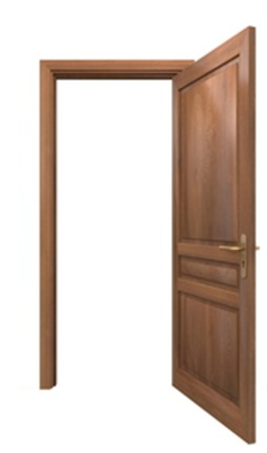
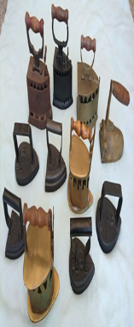
oprichten
Het Wasch- en Strijkmuseum
pip
piep

Slide 5
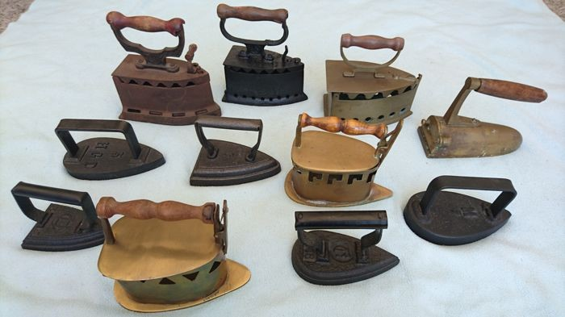
de collectie

Slide 6
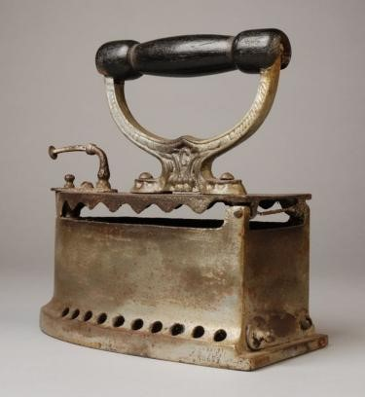
het voorwerp

Slide 7
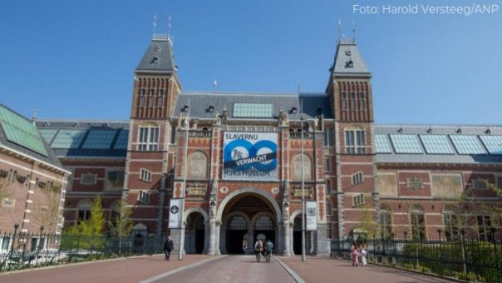
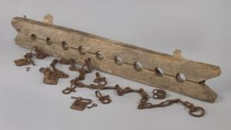
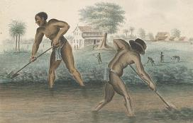
de tentoonstelling
Bron: rtlnieuws.nl Bron: museabekennenkleur.nl

Slide 8
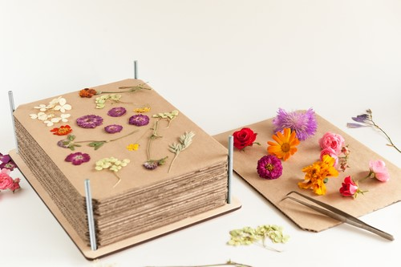
drogen

Slide 9
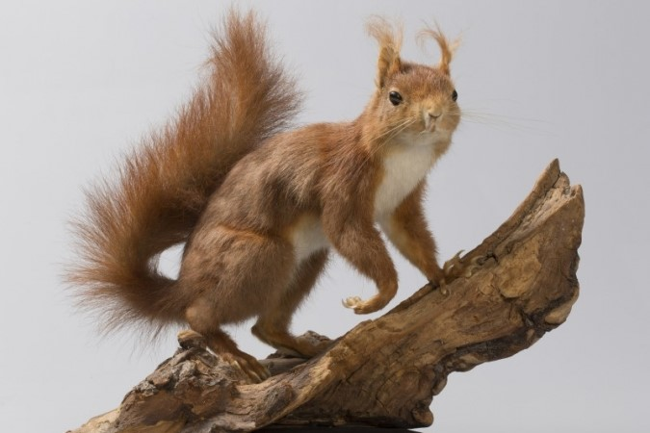
opzetten
Bron: NMEwijzer.nl

Slide 10
Het wasch- en strijkmuseum:
https://www.youtube.com/watch?v=QoYxupZg-sk
Het nationaal varkensmuseum
https://www.youtube.com/watch?v=HOY5XRsaROE&t=64s
Het klokhuis: taxidermie
https://www.youtube.com/watch?v=wOekpw00JWo

Slide 11
Op de woordmuur:

Slide 12
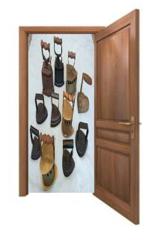
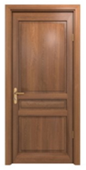
oprichten
opheffen
= laten beginnen
Het Wasch- en strijkmuseum is dit jaar opgericht.
= ermee ophouden
Er komen geen bezoekers. De eigenaar besluit het museum op te heffen.
Het Wasch- en Strijkmuseum
Het Kop en schotel museum
GEOPEND
GESLOTEN

Slide 13
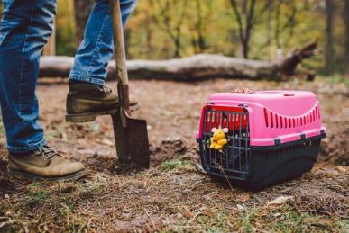
opzetten
begraven
(van dieren)
= de huid van een dood dier opvullen om het dier te bewaren in de vorm die het levende dier had
Deze eekhoorn is opgezet. Hij heeft nu een plaatsje in het museum.
= onder de aarde leggen
Onze poes is aangereden. Wij besluiten hem te begraven.

Slide 14
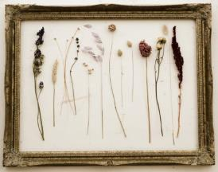
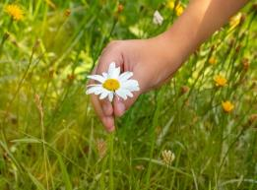
Het drogen van bloemen is een erg leuke hobby.
drogen van planten en bloemen
bewaren
plukken
= geplukte bloemen en planten droog laten worden om ze te kunnen bewaren

Slide 15
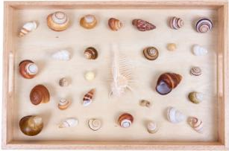
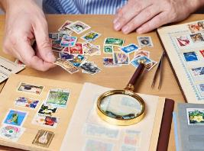
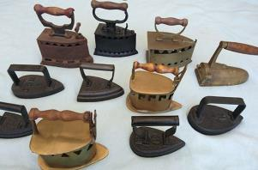
de collectie
= de verzameling
de postzegel-
collectie
de strijkijzer-
collectie
de schelpen- collectie

Slide 16
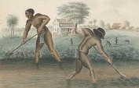
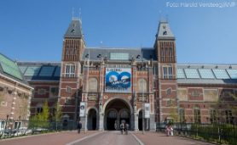
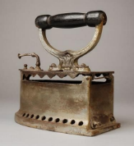
Bron: rtlnieuws.nl
de tentoonstelling
= een plek waar je van alles kunt zien over een onderwerp
Bron: museabekennenkleur.nl
het museum
het voorwerp
= het ding, iets wat je kunt zien en pakken

Slide 17
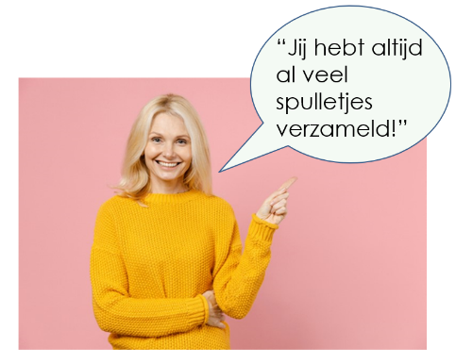
volgens … = … zegt dat
Volgens mijn moeder heb ik altijd al
veel spullen verzameld.

